Slide 1
ÖZGÜVEN ÖZGÜVEN SAHİBİ ÇOCUK NASIL YETİŞTİRİLİR?

Slide 2
ÖZGÜVEN NEDİR?
Özgüven, bir çocuğun kendisine yönelik iyi duygular geliştirilmesi sonucu kendisini iyi hissetmesi demektir. Başka bir deyişle “ Kendisi olmaktan memnun olması ve bunun sonucu kendisi ve çevresiyle barışık olması” demektir.

Slide 3
Özgüven, ebeveynle paylaşılan yaşantılar aracılığı ile süreç içinde oluşur.
Özgüven oluşumu için sevgi şarttır. Anne babası tarafından her şartta sevildiğini hisseden çocuklar hayatta her zaman bir adım öndedirler. Eğer çocuk anne babasının dünyasında yerinin güvende olduğunu bilirse, daha büyük bir dünyaya daha çok güven duyarak girerler.

Slide 4
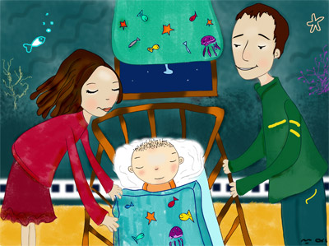

Slide 5
Çocuğumuza özgüven ve sorumluluk duygusu verebilmek için, onlara gerektiğinde müdahale edebilecek kadar yakın, ancak karışmayacak kadar uzakta olmamız gerekir.

Slide 6
ÇOCUKTA ÖZGÜVENİN OLUŞMASINI NELER ENGELLER?
Çocukların özgüven duygusunun gelişmesi için, anne babaların vazgeçmesi gereken bazı davranışlar vardır. Bunlar;
• Çok yüksek beklentiler
• Olumsuz beklentiler
• Çifte standartlar

Slide 7
1- ÇOK YÜKSEK BEKLENTİLER
Çocuk Robot Değildir!!!
Örneğin Matematik birinci yazılısından 45-50 alan bir çocuğa ikinci sınavdan yüz alırsa hediye alacağını söylemek, çocuğun hedefine ulaşmasını engelleyecek ve özgüvenini yitirmesine neden olacaktır.

Slide 8
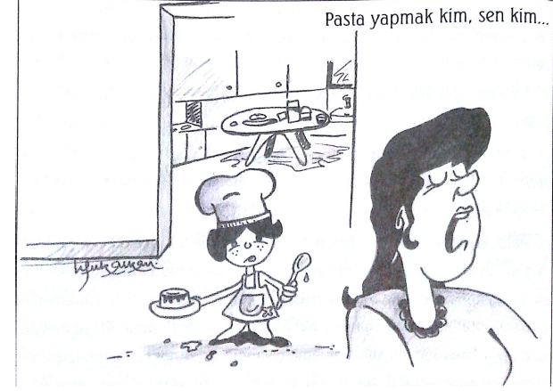
2- OLUMSUZ BEKLENTİLER
Eğer yapabileceğini düşünüyorsan yapabilirsin. Eğer yapamayacağını düşünüyorsan haklısın

Slide 9
Çocuğunuza yapması için bir iş veriyorsunuz ama o işi yapmasının mümkün olmadığını düşünüyorsanız, çocuk o işi yapamaz. Bu sizin olumsuz bir beklenti içinde olduğunuzu gösterir. Yapılması gereken çocuğunuzun potansiyeline uygun bir iş vermek ve yapabileceğine dair ona güvenmektir. Böylece çocuğunuz da kendine güvenecek ve o işi yapabilmek adına elinden geleni yapacaktır.

Slide 10
Bizler de çocuklarımızı her seferinde engeller ve yapamayacağını söylersek, çocuklarımız da farklı durumlarda kendilerinde deneyecek cesareti bulamayacaklardır.

Slide 11
3- ÇİFTE STANDARTLAR (Yaptıkların o kadar çok bağırıyor ki, söylediklerini duyamıyorum.)
Birçok anne baba kendilerinin değişik haklara ve ayrıcalıklara sahip olduklarına inanırlar, ama bu hakların çocuklarında da olmasını kabul etmezler. Anne baba olarak çocuklarınızdan doğru davranışlar istiyorsanız öncelikle sizler yapmalısınız ki, çocuklarınız da söylemeksizin o davranışı rahatlıkla yapsınlar.
“Çocuk dediğinizi değil yaptığınızı yapar.”

Slide 12
ÖZGÜVENİ GELİŞTİREN ETMENLER

Slide 13
1- GENİŞ BİR MEKAN
Yapılan bir araştırmaya göre çocuk 18 yaşına gelene kadar anne babasından ortalama 148 000 defa “hayır, olmaz, dokunma, dokunma, yapma” gibi kelimeler duyuyor. Böylece 18 yaşına gelmiş çocukların “yapamama” özellikleri gelişiyor. Bu durum çocukların özgüvenini de zedelemektedir.

Slide 14
2- ÇOCUKLARI OLDUĞU GİBİ KABULLENMEK
Çocuğumuzu olması gerektiği gibi değil, olduğu gibi kabul etmeliyiz. Her an denetlenen ve belli koşulları sağladığında sevgi gören çocuk ilerleyen yaşlarda kişilik bozuklukları gösterebilir.
Çocuklarınızı olduğu gibi kabul edin. Sonrasında gelişmeleri için elinizden geleni yapın. Mutlu olan çocuk başarıyı yakalayacaktır

Slide 15
3- ÇOCUKLARIN GÜZEL YANLARINI KEŞFETMEK
Anne babalar çocuklarındaki eksik ve hatalı yönleri görmek yerine, onun güzel davranışını görmeli ve desteklemelidir.
Anne babalara “Çocuğunuzun en güzel özelliği nedir?”, “Çocuğunuz en iyi neyi yapar?” dediğimizde birçok anne baba hemen cevap verememektedir. Ancak bu soru olumsuz hali ile değiştirildiğinde cevaplar arka arkaya gelmektedir. Bunun nedeni olumluya değil olumsuza odaklı olmamızdır.

Slide 16
Acaba kaç anne var akşam eşi eve geldiğinde çocuğunu şikayet etmek yerine çocuklarının yaptığı güzel şeyleri söyleyen?

Slide 17
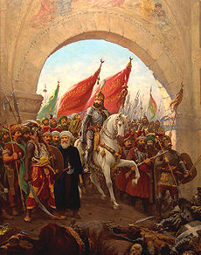
4-ÇOCUKLARINIZA GÜVENMELİSİNİZ (Çocuklarınıza güvenin ki onlar da kendilerine güvensinler)
Bu konuda Sultan II. Murat’ın henüz 12 yaşındayken Osmanlı tahtını Şehzade Mehmet’e bırakması çocuğuna duyulan güvenin, Sultan II. Mehmet’in 21 yaşında İstanbul’u fethederek “Fatih” olması ise özgüvenin en güzel örneğidir.

Slide 18
Bizler çocuklarımıza gerçek manada güvenmedikçe onların kendilerine güvenmelerini beklemek fazla iyimserlik olur. Çocuklara küçük yaşlardan itibaren yaşına uygun görev ve sorumluluklar yüklemek şarttır.
Anne babalar çocuklarının özgüven kazanmasını istiyorlarsa önce ona güvenmek zorundadırlar.

Slide 19
5-ÇOCUKLARDAKİ OLUMLU DAVRANIŞLARI YAKALAYIN
Anne babalar çocuklardaki olumsuz davranışları daha çok görürler. Bundaki amaç olumsuz davranış gördüğünde çocuğu uyarmak ve olumsuz davranışın tekrarını engellemektir.

Slide 20
Çocuğunuz her gün eve gelirken üstünü başını kirletiyorken, bugün eve temiz gelmiş olabilir. Ya da her gün yatağını dağınık bırakırken bu sabah toparlamış olabilir. Bunları lütfen görün ve bu fırsatı kaçırmayın
Biz onlara güvenir ve olumlu taraflarını pekiştirirsek onlar da özgüven kazanıp istendik davranışı tekrarlayacaklardır.

Slide 21
6-ÇOCUĞUN YAPTIKLARINA ODAKLANMAK
Çocuklarınızın yapamadıklarına odaklanmak yerine güçlü ve olumlu yönlerine odaklanmak daha doğru bir ebeveyn yaklaşımıdır. Çocuklarımız güzel ve yararlı bir iş yaptığında bunun mutlaka dile getirilmesi gerekir.

Slide 22
Anne babalar için çocuğun davranışının sonuçlarından çok göstermiş olduğu çaba ve gelişim daha önemli olmalıdır.
Evde de yaklaşımımızı çocuğumuzun en son yaptığı davranış değil, bunu hangi niyetle yaptığı ve kaydettiği gelişim belirlemelidir. Çocuğunuzdaki güzel özellikleri ve çocuğunuzun çabasını fark etmeye başlarsanız, hızlı bir şekilde olumlu yönde gelişme gösterecektir.

Slide 32
KAYNAKLAR
1- Kendine Güven ve Başarı, Doç. Dr. Müzeyyen Sevinç, Morpa Yayıncılık
2- Okul Evde Başlar, Dr. Fatih Kalkınç, Fer Kitap
Not: Karikatürler de Okul Evde Başlar adlı kitaptan alınmıştır.

